Slide 1

便捷家庭
Java网络爬虫
Convenient family
web crawlers

Slide 2
豆瓣网图书信息爬虫实现
小组成员：王 文 涛（任务量：40%）
于 勤 思（任务量：30%）
张 喜 涛（任务量：30%）

Slide 3
小 组 分 工
王 文 涛（任务量：40%）：负责编写爬虫部分，撰写爬虫部分的文档以及答辩
于 勤 思（任务量：30%）：负责搭建总体框架，编写数据展示部分的代码以及相关技术文档的撰写
张 喜 涛（任务量：30%）：负责设计网页的界面，也做了框架搭建的工作以及PPT制作

Slide 4
一 些 成 果
我们通过爬虫技术来爬取豆瓣网上评分较高的图书的相关数据。得到数据后通过一些常用的数据挖掘与数据分析的技术对数据进行处理。
我们根据数据分析可以知道人们更青睐于哪一类的图书。并且分析人们对不同图书的喜好的不同和书籍评价人数和评分的关系

Slide 5
项目的由来
当我们想去读一本书但是又不知道读哪本书好的时候。也许我们希望可以有个人来告诉我，我应该读哪本书。或者读一本目前比较“火”的书；或者读一本在我们这个年龄段比较受欢迎的一本书，或者读一本跟我的职业相关的书籍。
那么，如何实现这个功能呢？我们所做的爬虫项目便可以爬取豆瓣网上图书信息，经过分析后，告诉我们哪些图书是比较受欢迎的等等信息。

Slide 6
项目优势
1、更优的算法
本爬虫项目经过小组成员几次的商讨、代码迭代了数次。我们通过查阅网络、书籍等各种资料，将一些前人已经写好的爬虫算法进行改进、优化。使爬虫项目获得数据更加精准。
2、精准的数据分析方法
本项目用到了许多数据挖掘中的数据分析方法。包括我们常用的决策树分析，神经网络，K-means聚类分析等等。决策树方法易于通过静态测试来对模型进行评测，可以测定模型可信度。

Slide 7
技术列表
1、eclipse ,java,ubutu,python
2、webmagic，xPath
4、spss，excel
5、K-means，神经网络，决策树

Slide 8
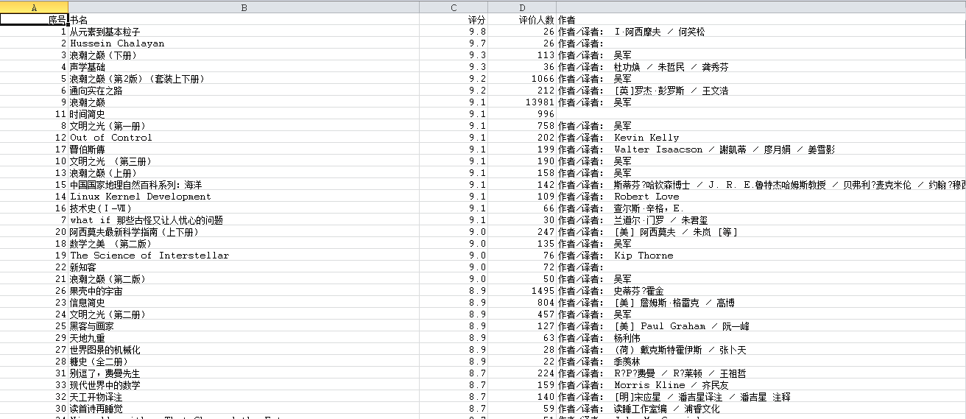
抓取结果展示

Slide 9
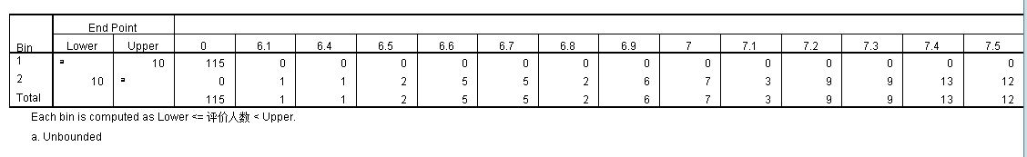
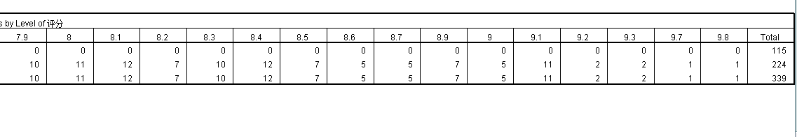
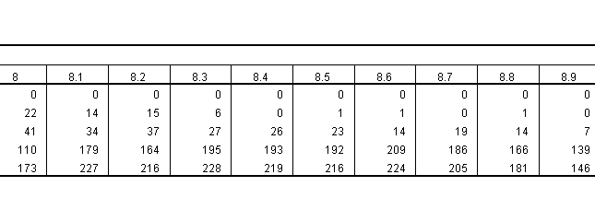
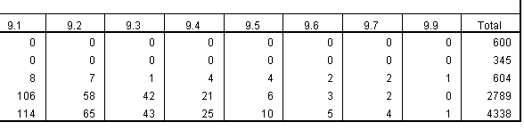
主题对比
Notes:
科技339 人文4338

Slide 10
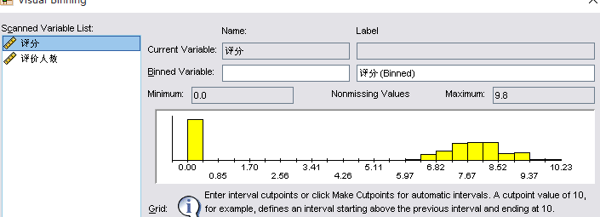
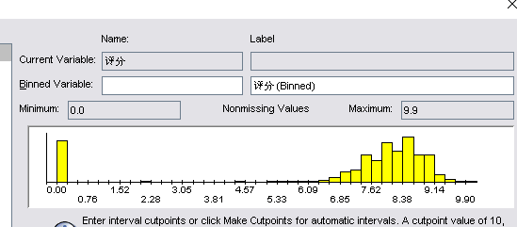
评分分布
Notes:
人文评价方差较小，科技方差较大

Slide 11
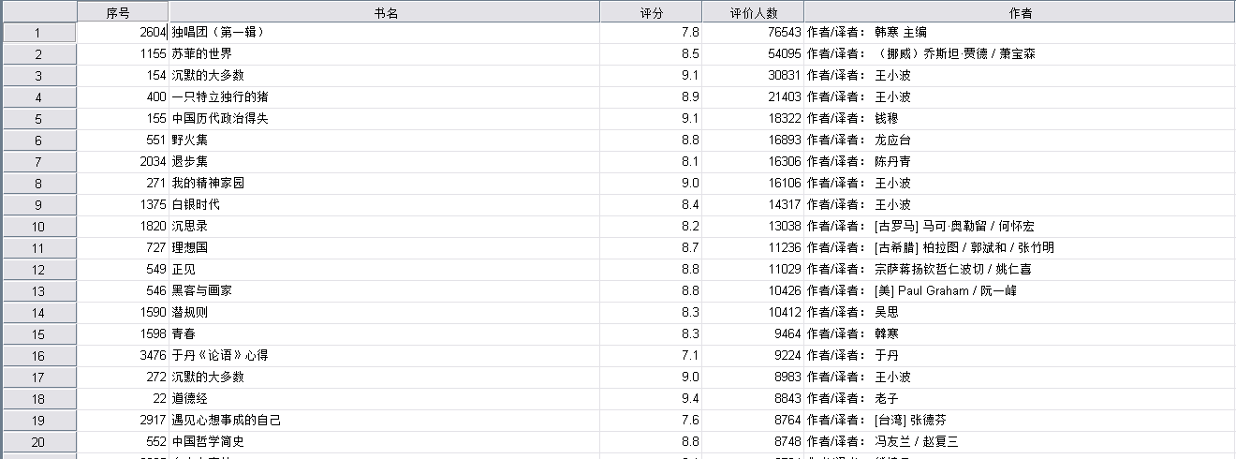
人文评价分布
Notes:
中国后现代偏多

Slide 12
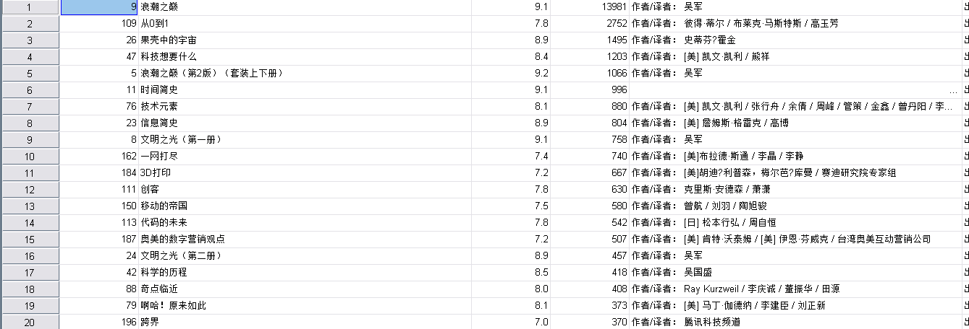
科技评价分布
Notes:
外国书籍占据压倒性优势

Slide 13
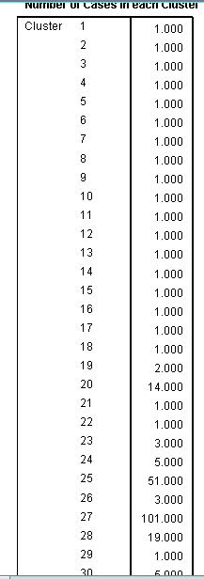
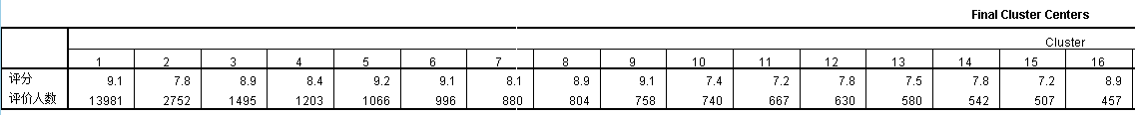
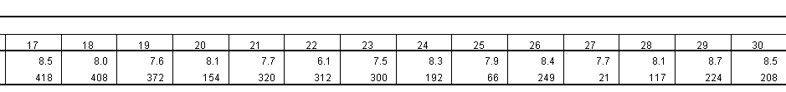
K-Means聚类

Slide 14
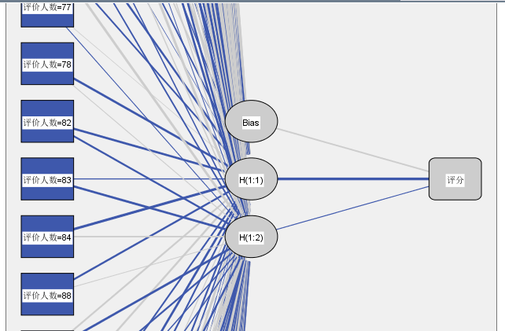
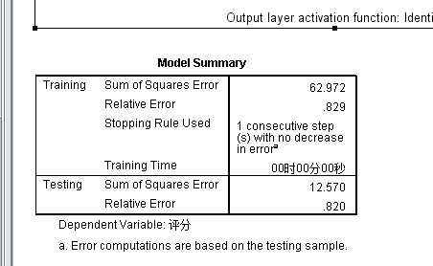
神经网络

Slide 15
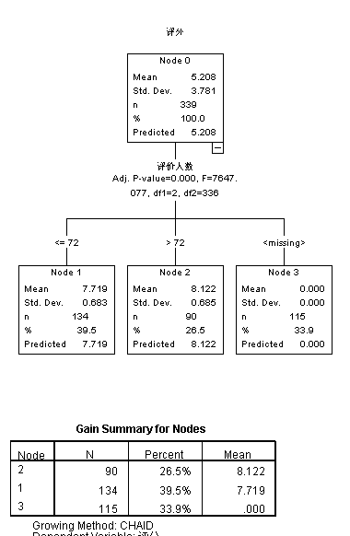
决策树

Slide 16
总结
1、豆瓣上书籍阅读量人文远多于科技类图书
2、人文类集中于中国近代，国外古代
3，科技类国外读物远远比国内更受欢迎
4、人文书籍评价较为集中，而科技类书籍较为分散
5、评价人数和评分并没有很强的相关性
6、决策树训练模型较神经网络准确率高

Slide 17
展望
1、多个元素共同分析
2、未能获取不同时间的评价历史（时间）
3，维度过高应用SDA进行降维
4、模型调参进一步提升准确率
5、作者的评级

